Slide 1

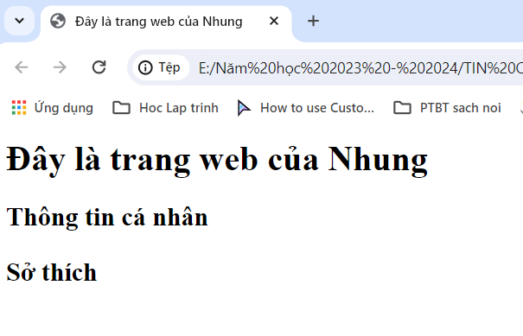




Em có biết làm thế nào để trang web Bai3-NV1.html em tạo ở bài học trước trở nên đẹp và sinh động hơn không?

Slide 2



BÀI 5: CHÈN HÌNH ẢNH, ÂM THANH, VIDEO VÀ SỬ DỤNG KHUNG

Slide 3









I. Chèn hình ảnh, âm thanh, video
Mục tiêu: Biết cách chèn hình ảnh, âm thanh, video vào trang web.

Slide 4
I. Chèn hình ảnh, âm thanh, video
Hoạt động nhóm:
Các nhóm có thời gian 10 phút để hoàn thành nhiệm vụ.
Nhóm nào đúng và nhanh nhất được 10 điểm cộng, nhóm thứ 2 được 8 điểm cộng, các nhóm còn lại nếu đúng được 6 điểm cộng.

Slide 5
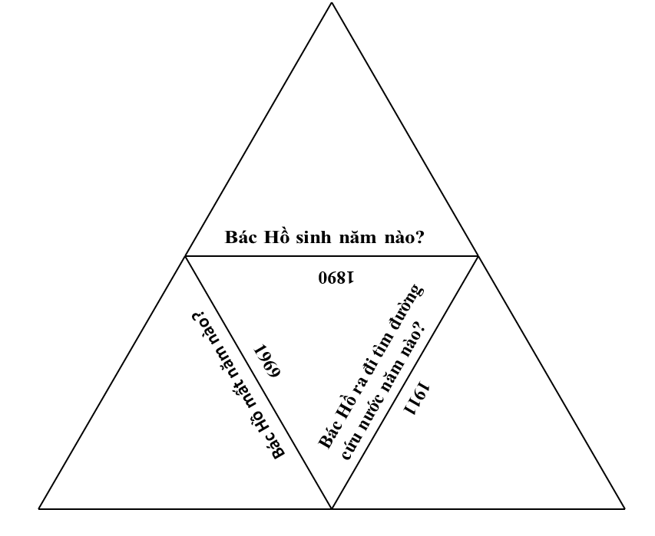
Hướng dẫn chơi
Lưu ý: Ghi tên Lớp - nhóm vào chỗ trống của 1 mảnh ghép để cô biết tên nhóm nào khi chấm.
VD: C4- 05
Các nhóm có 2 nhiệm vụ:
Ghép hình
Hoàn thành phiếu học tập
C4-05
câu hỏi
câu trả lời
Notes:
Giáo viên hướng dẫn học sinh cách chơi, ghép các hình lại với nhau sao cho cạnh chung của 2 tam giác thì 1 bên là câu hỏi, 1 bên là câu trả lời.

Slide 6
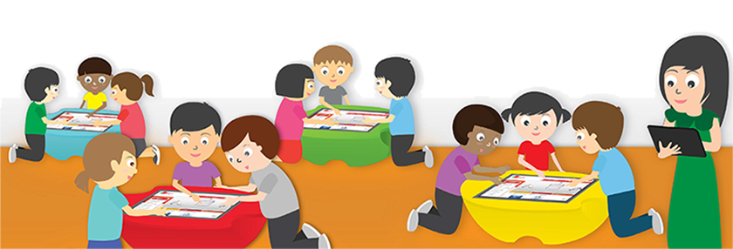
I. Chèn hình ảnh, âm thanh, video
Hoạt động nhóm: AI NHANH HƠN😁👌
Các nhóm có thời gian 10 phút để hoàn thành nhiệm vụ.
Nhóm nào đúng và nhanh nhất được 10 điểm cộng, nhóm thứ 2 được 8 điểm cộng, các nhóm còn lại nếu đúng được 6 điểm cộng.
Thầy cô chèn đồng hồ thời gian vào đây nhé ạ

Slide 7
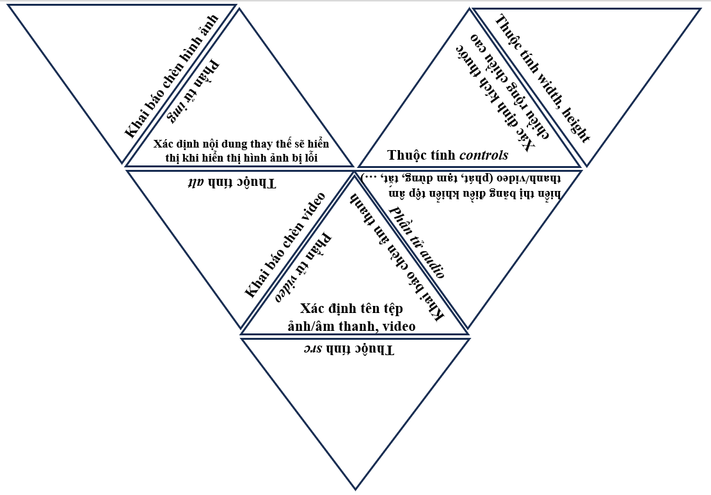
NV1 TRÒ CHƠI GHÉP HÌNH

Slide 8
NV1 TRÒ CHƠI GHÉP HÌNH

Slide 9




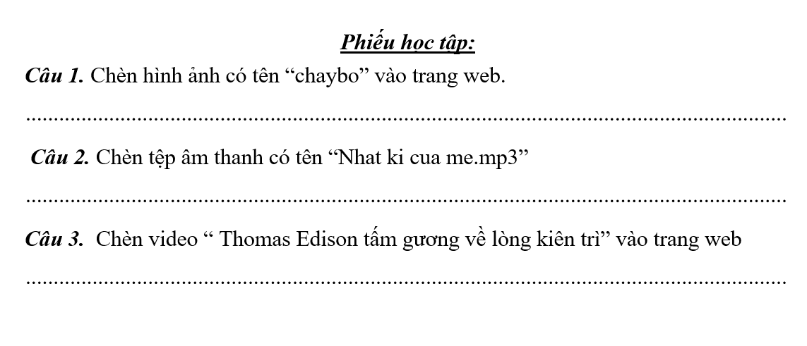





  NV2 Phiếu học tập

Slide 10










  Em cần nhớ:
  1. Chèn hình ảnh
<img src = “tên tệp ảnh” alt=”Nội dung” width=”chiều rộng” height=”chiều cao”>
  2. Chèn âm thanh
<audio src = “tên tệp âm thanh” controls> </audio>
  3. Chèn video
<video src = “tên tệp âm thanh” controls> </video>

Slide 11














II. Sử dụng khung
Mục tiêu: Nhúng được nội dung trang web khác vào trang web.
Notes:
Link với trang web được nhúng trang “Giáo dục thời đại”. Các thầy cô tự tạo trang web và sửa đường link nhé ạ.

Slide 12






  II. Sử dụng khung
Cú pháp:
<iframe src= …. width= …… height= … > </iframe>
“url”
“chiều rộng”
“chiều cao”
url: là đường dẫn đến web cần nhúng.
Viết câu lệnh nhúng trang web giáo dục thời đại:

Slide 13
  LUYỆN TẬP
Cô giáo lần lượt chiếu các câu hỏi. Sau khi hết thời gian, các em hãy sử dụng ngôn ngữ hình thể để trả lời câu hỏi.
Ai trả lời đúng cả 5 câu sẽ có thêm một điểm cộng cho cá nhân.

Slide 14


LUYỆN TẬP
Câu hỏi 1
Thuộc tính nào của phần tử img được dùng để hiển thị thông báo khi hình ảnh chèn vào trang web gặp lỗi trong quá trình hiển thị trên màn hình trình duyệt web?
link B. title
c. src D. alt
D. alt
Hết giờ
1
2
3
4
5
Đáp án
5 s

Slide 15
TRÒ CHƠI BINGO
Câu hỏi 2
Phần tử audio được dùng để khai báo khi cần chèn thành phần gì?
hình ảnh B. âm thanh
C. video D. Tất cả đều đúng
B. âm thanh
Hết giờ
1
2
3
4
5
Đáp án
5 s

Slide 16
TRÒ CHƠI BINGO
Câu hỏi 3
Phần tử img được dùng để khai báo khi cần chèn thành phần gì?
hình ảnh B. âm thanh
C. video D. Tất cả đều đúng
A. hình ảnh
Hết giờ
1
2
3
4
5
Đáp án
5 s

Slide 17
TRÒ CHƠI BINGO
Câu hỏi 4
Thuộc tính nào dùng để xác định tài nguyên được nhúng vào trang web khi khai báo iframe?
source B. src
C. link D. target
B. src
Hết giờ
1
2
3
4
5
Đáp án
5 s

Slide 18
TRÒ CHƠI BINGO
Câu hỏi 5
Thuộc tính nào dùng để hiển thị bảng điều khiển tệp âm thanh/video (phát, tạm dừng, tắt, tăng/ giảm âm lượng …)
alt B. width/height
C. controls D. src
C. controls
Hết giờ
1
2
3
4
5
Đáp án
5 s

Slide 19


Slide 20
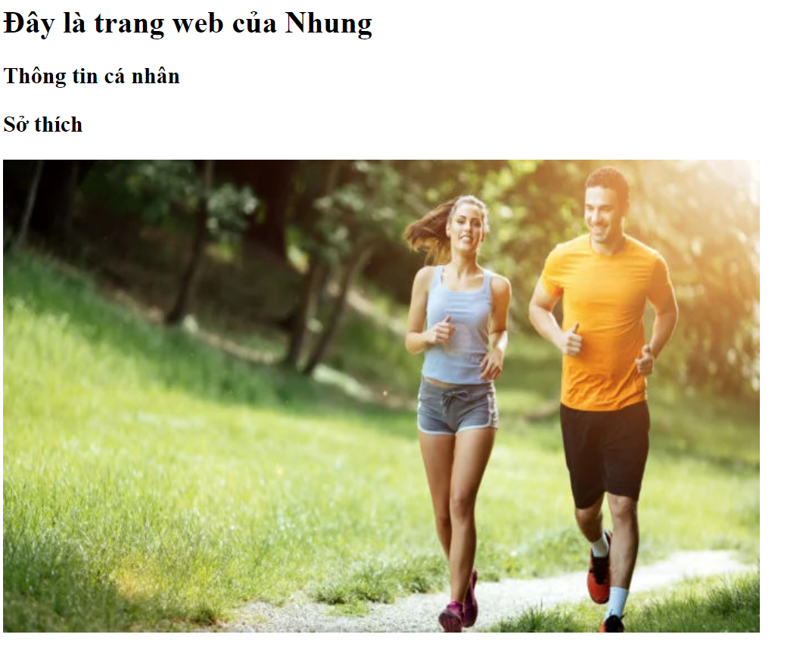

Slide 21
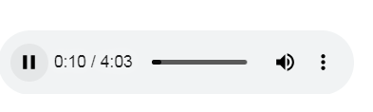

Slide 22
